Slide 1
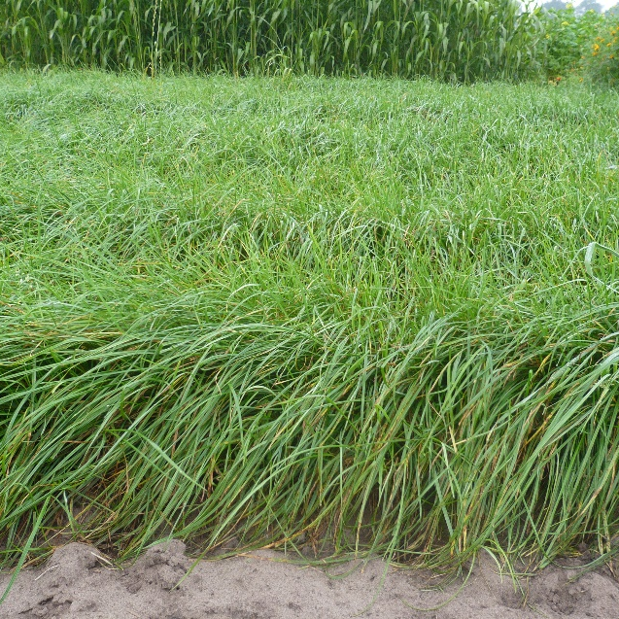
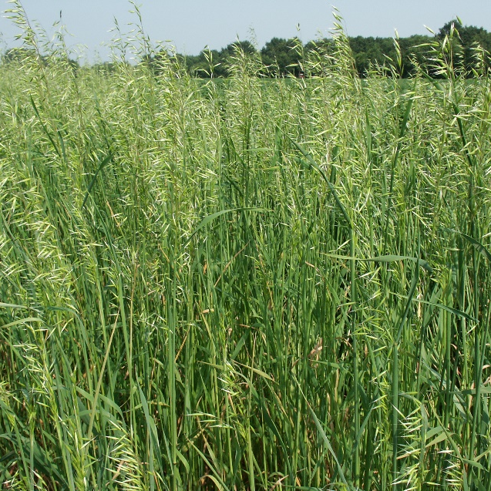
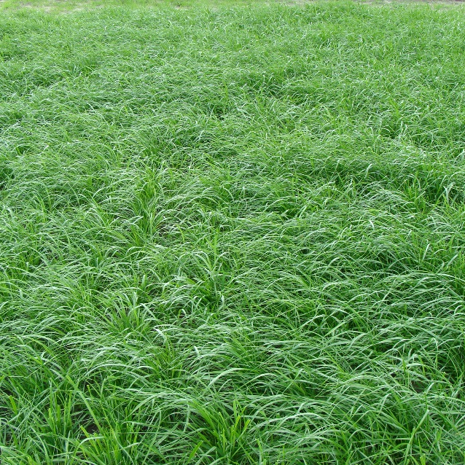
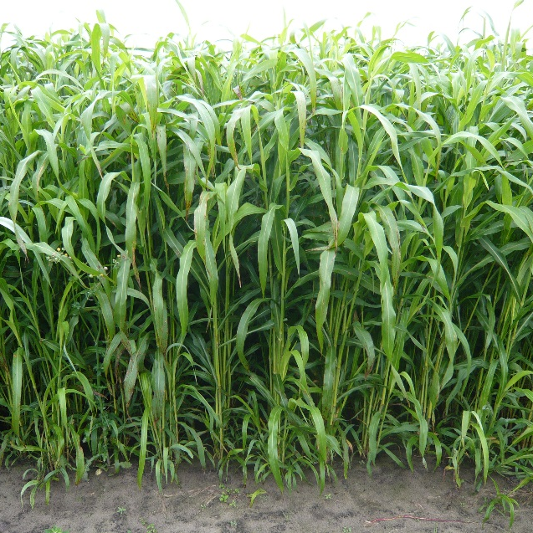

Presentaties WURKS groenbemesters
Grasgroenbemesters
2019

Slide 2
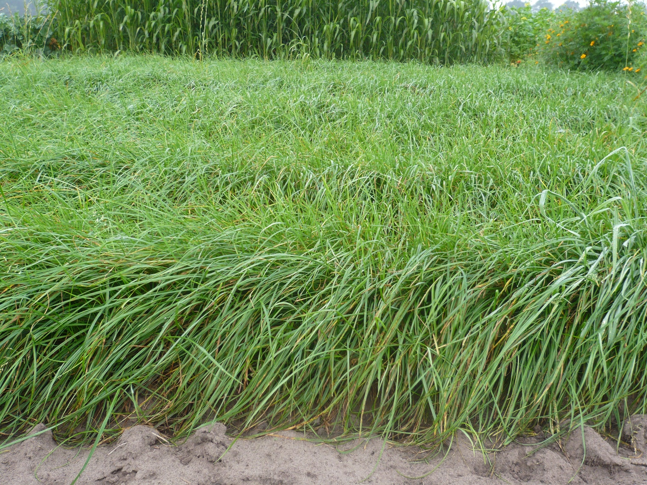
Engels raaigras (Lolium perenne)
Notes:
NIET VOOR PUBLICATIE
2

Slide 3
Engels raaigras (Lolium perenne)
kan op alle grondsoorten geteeld worden
zaaiperiode:
  onder dekvrucht: vanaf half februari tot eind april
  in open land: vanaf begin mei tot eind augustus
zaaizaadhoeveelheid: 15 – 25 kg per hectare
intensieve beworteling, vooral in de bovenste 10 cm
heel weinig gevoelig voor vorst
onkruidbestrijding is meestal niet nodig, eventueel zijn tegen breedbladige onkruiden diverse herbiciden beschikbaar
Notes:
NIET VOOR PUBLICATIE
3

Slide 4
Engels raaigras (Lolium perenne)
totale droge stof produktie ongeveer 4200 kg per hectare
effectieve organische stof: 1150 kg per hectare
stikstofbemesting:
  gebruiksnorm per hectare: 60 kg N op klei,
  50 kg N op andere grondsoorten
  niet nodig bij mengsel met klaver of na gewassen die veel stikstof nalaten
  niet toegestaan bij “stikstof vanggewas” na mais
Notes:
NIET VOOR PUBLICATIE
4

Slide 5
Engels raaigras (Lolium perenne)
geschikt als veevoer
bij onderwerken dreigt “inkuileffect”
  daarom zode losmaken en verkleinen (frees, cultivator, schijveneg etc.)
  zo nodig: eerst doodspuiten en dan onderploegen
bij graszaadteelt kan opslag groot probleem worden
geschikt voor ‘gras-klaver’ mengsel:
  witte klaver (5 kg zaaizaad per hectare)
  rode klaver (8 kg zaaizaad per hectare)
  Perzische klaver (10 kg zaaizaad per hectare)
Notes:
NIET VOOR PUBLICATIE
5

Slide 6
Engels raaigras en aaltjes
M. chitwoodi en stengelaaltjes worden slecht vermeerderd
M. fallax en trichodoriden worden sterk vermeerderd
wortellesieaaltjes worden matig vermeerderd
Notes:
NIET VOOR PUBLICATIE
6

Slide 7
Engels raaigras en bodemschimmels
Rhizoctonia solani AG 2-2 kan zich sterk vermeerderen in Engels raaigras. De problemen met deze schimmel in schadegevoelige volggewassen als suikerbiet, peen, schorseneer, lelie en gladiool kunnen daardoor sterk toenemen.
Pythium violae kan zich vermeerderen in Engels raaigras, waardoor een schadegevoelig volggewas als peen meer wordt aangetast.
Notes:
NIET VOOR PUBLICATIE
7

Slide 8
Engels raaigras en bodemplagen
problemen met springstaarten, ritnaalden en emelten kunnen na
Engels raaigras sterk toenemen.
slakken kunnen in Engels raaigras toenemen en daardoor in volgende teelten meer problemen geven.
Notes:
NIET VOOR PUBLICATIE
8

Slide 9
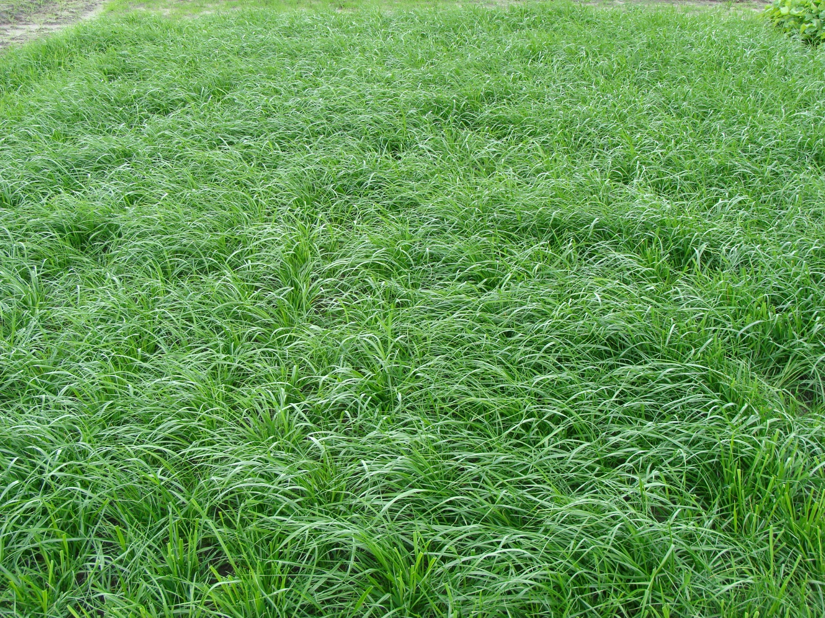
Italiaans raaigras (Lolium mulitiflorum)
Notes:
NIET VOOR PUBLICATIE
9

Slide 10
Italiaans raaigras (Lolium multiflorum)
kan op alle grondsoorten geteeld worden
  veengrond lijkt minder geschikt
zaaiperiode:
  onder dekvrucht: vanaf begin april tot half mei
  in open land: vanaf half mei tot half september
zaaizaadhoeveelheid: 20 – 30 kg per hectare
intensieve beworteling, vooral in de bovenste 10 cm
weinig gevoelig voor vorst
onkruidbestrijding is meestal niet nodig, eventueel zijn tegen breedbladige onkruiden diverse herbiciden beschikbaar
Notes:
NIET VOOR PUBLICATIE
10

Slide 11
Italiaans raaigras (Lolium multiflorum)
totale droge stof produktie:
  zaai rond half juli: 7.5 ton droge stof per hectare
  zaai eind augustus: 3 ton droge stof per hectare
  ongeveer 50 % van de droge stof in de ondergrondse delen
stikstofbemesting:
  gebruiksnorm per hectare: 60 kg N op klei,
  50 kg N op andere grondsoorten
  niet nodig bij mengsel met klaver of na gewassen die veel stikstof nalaten
  niet toegestaan bij “stikstof vanggewas” na mais
Notes:
NIET VOOR PUBLICATIE
11

Slide 12
Italiaans raaigras (Lolium multiflorum)
geschikt als veevoer
bij onderwerken dreigt “inkuileffect”
  daarom zode losmaken en verkleinen (frees, cultivator, schijveneg etc.)
  zo nodig: eerst doodspuiten en dan onderploegen
bij graszaadteelt kan opslag groot probleem worden
geschikt voor ‘gras-klaver’ mengsel:
  rode klaver (8 kg zaaizaad per hectare)
  Perzische klaver (10 kg zaaizaad per hectare)
Notes:
NIET VOOR PUBLICATIE
12

Slide 13
Italiaans raaigras en aaltjes
M. chitwoodi, M. fallax, M. naasi, P. penetrans en de trichodoriden
worden sterk vermeerderd
stengelaaltjes worden slecht vermeerderd
de vermeerdering van tabaksratelvirus (TRV) is afhankelijk van het serotype van het virus:
  matige vermeerdering ‘P. pachydermus’ type
  geen vermeerdering ‘T. primitivus’ type
  sterke vermeerdering ‘T. similis’ type
  de vermeerdering van het ‘P teres’ type is onbekend
Notes:
NIET VOOR PUBLICATIE
13

Slide 14
Italiaans raaigras en bodemschimmels
Rhizoctonia solani AG 2-2 kan zich sterk vermeerderen in Italiaans raaigras. De problemen met deze schimmel in schadegevoelige volggewassen als suikerbiet, peen, schorseneer, lelie en gladiool kunnen daardoor sterk toenemen.
Pythium violae kan zich vermeerderen in Italiaans raaigras, waardoor een schadegevoelig volggewas als peen meer wordt aangetast.
Notes:
NIET VOOR PUBLICATIE
14

Slide 15
Italiaans raaigras en bodemplagen
problemen met springstaarten, ritnaalden en emelten kunnen na
Italiaans raaigras sterk toenemen.
slakken kunnen in Italiaans raaigras toenemen en daardoor in volgende teelten meer problemen geven.
Notes:
NIET VOOR PUBLICATIE
15

Slide 16
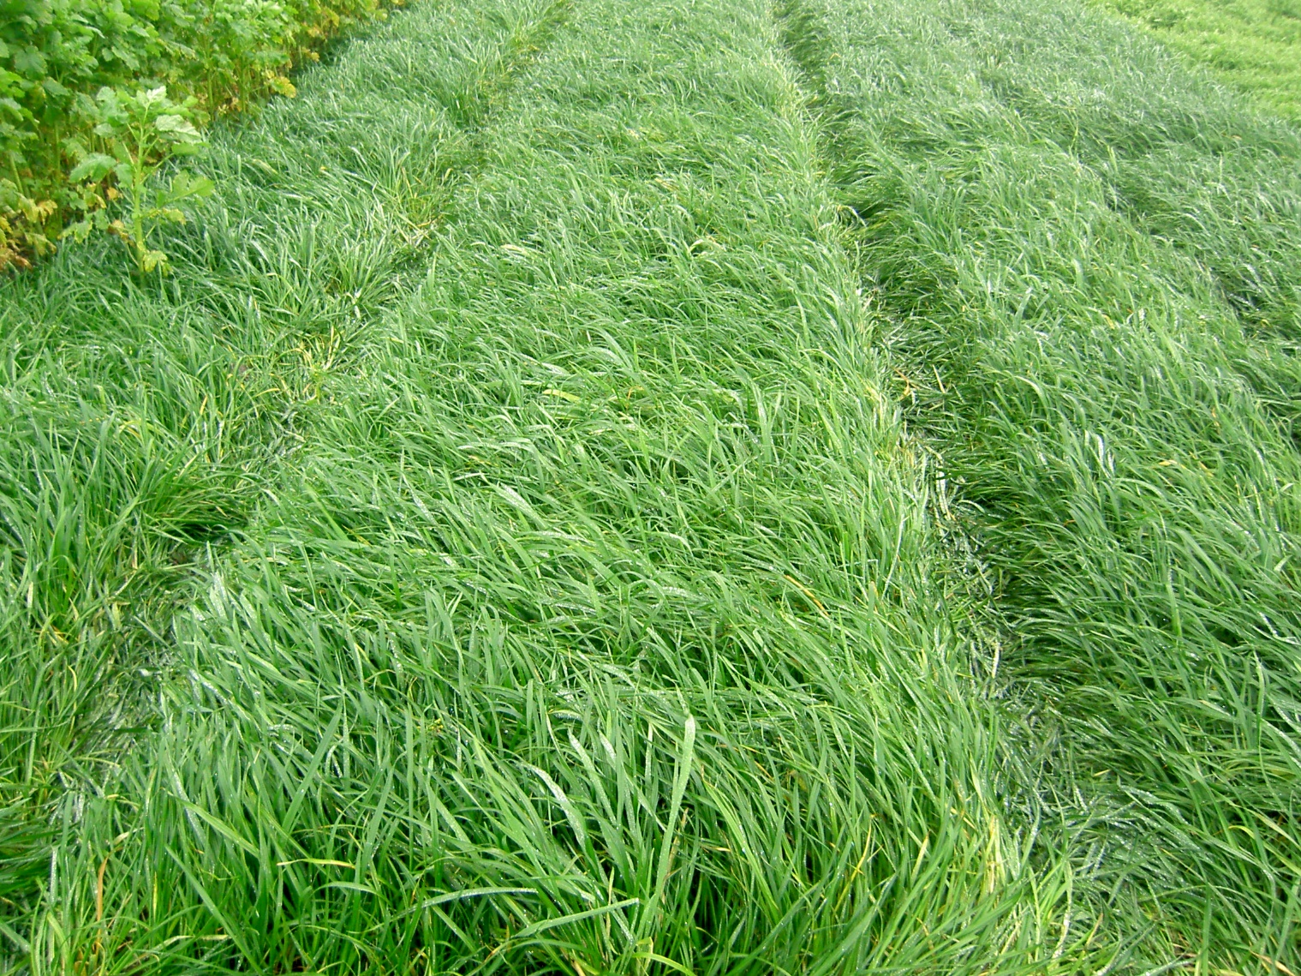
Westerwolds raaigras (Lolium mulitiflorum)
Notes:
NIET VOOR PUBLICATIE
16

Slide 17
Westerwolds raaigras (Lolium multiflorum)
kan op alle grondsoorten geteeld worden
zaaiperiode
  niet onder dekvrucht, want groeit te hoog op.
  in open land: vanaf half mei tot eind september.
zaaizaadhoeveelheid: 30 – 45 kg per hectare
intensieve beworteling, vooral in de bovenste 10 cm
weinig gevoelig voor vorst
onkruidbestrijding is door de zeer snelle bodem-bedekking meestal niet nodig, eventueel zijn tegen breedbladige onkruiden diverse herbiciden beschikbaar
totale droge stof produktie ongeveer 4100 kg per hectare
Notes:
NIET VOOR PUBLICATIE
17

Slide 18
Westerwolds raaigras (Lolium multiflorum)
stikstofbemesting:
  gebruiksnorm per hectare: 60 kg N op klei,
  50 kg N op andere grondsoorten
  niet nodig bij mengsel met klaver of wikke of na gewassen die veel stikstof nalaten
  niet toegestaan bij “stikstof vanggewas” na mais
bij onderwerken dreigt “inkuileffect”
  daarom zode losmaken en verkleinen (frees, cultivator, schijveneg etc.)
  zo nodig: eerst doodspuiten en dan onderploegen
bij graszaadteelt kan opslag groot probleem worden
Notes:
NIET VOOR PUBLICATIE
18

Slide 19
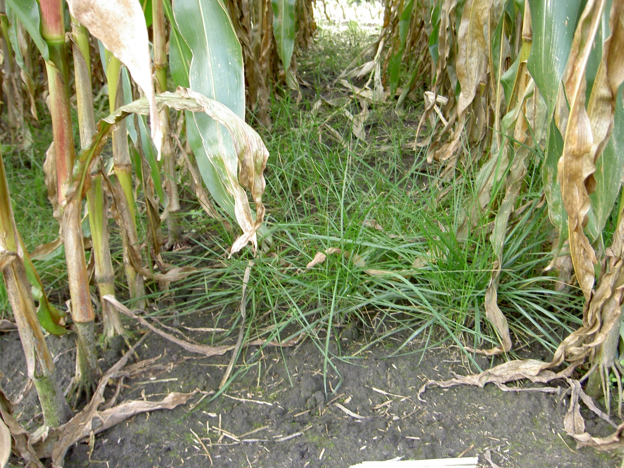
Rietzwenkgras (Festuca arundinacea)
Notes:
NIET VOOR PUBLICATIE
19

Slide 20
Rietzwenkgras (Festuca arundinacea)
groeit in het begin traag
is daarom niet geschikt voor inzaai in “open land”,
wel onder dekvrucht (wintertarwe, wintergerst of mais)
zaaiperiode:
  in wintergranen: oktober tot maart (tegelijk met het graan of later “over de vorst”)
  in mais: kort voor zaaien van mais of tegelijk met mais of kort voor opkomst van mais
Notes:
NIET VOOR PUBLICATIE
20

Slide 21
Rietzwenkgras (Festuca arundinacea)
kan op alle grondsoorten verbouwd worden
zaaizaadhoeveelheid: 10 tot 20 kg per hectare
intensieve en diepe beworteling
heel weinig gevoelig voor vorst
onkruidbestrijding:
  bepalend is de onkruidbestrijding van de dekvrucht
  moeilijk in mais omdat rietzwenkgras meerdere
  mais herbiciden niet of slecht verdraagt
Notes:
NIET VOOR PUBLICATIE
21

Slide 22
Rietzwenkgras (Festuca arundinacea)
totale droge stof productie: 4000 kg per hectare
stikstofbemesting:
  gebruiksnorm per hectare: 60 kg N op klei,
  50 kg N op andere grondsoorten
  niet toegestaan bij “stikstof vanggewas” na mais
Notes:
NIET VOOR PUBLICATIE
22

Slide 23
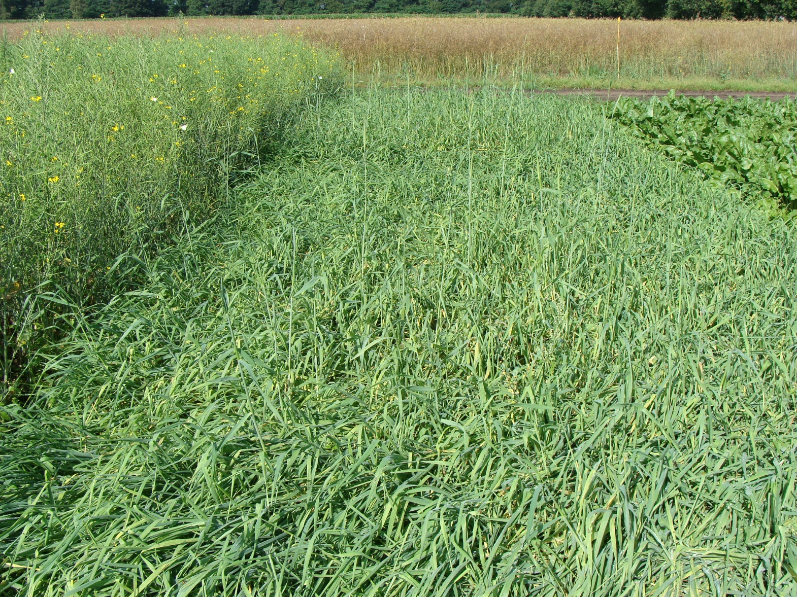
Winterrogge (Secale cereale)
Notes:
NIET VOOR PUBLICATIE
23

Slide 24
Winterrogge (Secale cereale)
kan op alle grondsoorten geteeld worden
  natte slempgevoelige gronden zijn minder geschikt
zaaiperiode: half augustus tot eind oktober
zaaizaadhoeveelheid: 120 – 180 kg per hectare
zeer goede, intensieve beworteling van de bouwvoor
niet gevoelig voor vorst
onkruidbestrijding is meestal niet nodig, maar eventueel zijn tegen breedbladige onkruiden diverse herbiciden beschikbaar
Notes:
NIET VOOR PUBLICATIE
24

Slide 25
Winterrogge (Secale cereale)
totale droge stof productie (afhankelijk van het zaaitijdstip) ongeveer 1600 kg per hectare
  bij maaien in het voorjaar tot 4500 kg per hectare
effectieve organische stof: 850 kg per hectare
stikstofbemesting:
  heeft voldoende aan 50 tot 80 kg N per hectare
  gebruiksnorm per hectare: 60 kg N op klei,
  50 kg N op andere grondsoorten
  niet toegestaan bij “stikstof vanggewas” na mais
Notes:
NIET VOOR PUBLICATIE
25

Slide 26
Winterrogge (Secale cereale)
kan ook als voedergewas geteeld worden (“snijrogge”)
heel veel geteeld als stikstof vanggewas na mais
wordt soms geteeld in een mengsel met Italiaans raaigras of Triticale
ook gebruikt voor het vastleggen van grond op stuifgevoelige grond (o.a. in de Veenkoloniën) in het voorjaar
Notes:
NIET VOOR PUBLICATIE
26

Slide 27
Winterrogge en aaltjes
sterke vermeerdering van M. chitwoodi, matige vermeerdering van M. fallax en M. naasi
stengelaaltjes worden matig vermeerderd en veroorzaken ook schade in rogge (“reup”)
Notes:
NIET VOOR PUBLICATIE
27

Slide 28
Winterrogge en bodemschimmels
Pythium violae en Verticillium dahliae kunnen zich slecht vermeerderen op rogge
Notes:
NIET VOOR PUBLICATIE
28

Slide 29
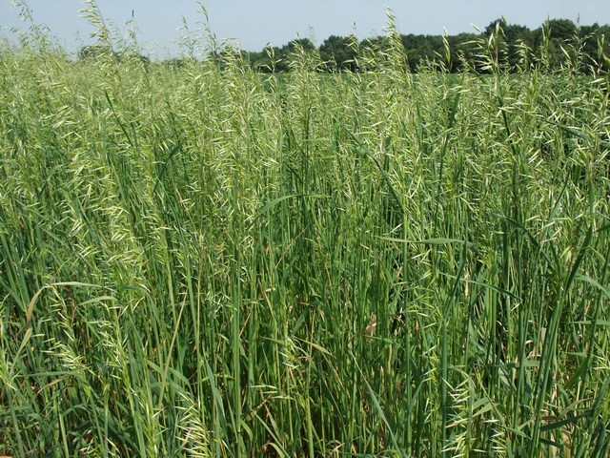
Japanse haver (Avena strigosa)
Notes:
NIET VOOR PUBLICATIE
29

Slide 30
Japanse haver (Avena strigosa)
kan op alle grondsoorten geteeld worden
zaaiperiode: vanaf begin april tot eind september
zaaizaadhoeveelheid: 50 – 90 kg per hectare
beworteling: intensief in de bouwvoor, maar ook tot diepere bodemlagen (80 cm)
vorstgevoelig
onkruidbestrijding: is meestal niet nodig
Notes:
Waardplantstatus voor chitwoodi is nu toch zeker!!!!!
NIET VOOR PUBLICATIE
30

Slide 31
Japanse haver (Avena strigosa)
bovengrondse droge stof produktie:
    7.5 ton per hectare bij zaai tot eind juli
    1 ton per hectare bij zaai eind september
stikstofbemesting:
  gebruiksnorm per hectare: 60 kg N op klei, 50 kg N op andere grondsoorten
  niet toegestaan bij “stikstof vanggewas” na mais
bij zaadvorming is het gewas is heel aantrekkelijk
voor vogels
Notes:
Waardplantstatus voor chitwoodi is nu toch zeker!!!!!
NIET VOOR PUBLICATIE
31

Slide 32
Japanse haver en aaltjes
geen waardplant voor het wortellesieaaltje (P. penetrans), de besmetting
van dit aaltje neemt daardoor evenveel af als bij zwarte braak.
vermeerdert M. chitwoodi sterk
vermeerdert M. naasi
waarschijnlijk sterke vermeerdering van M. fallax
waarschijnlijk geen vermeerdering van M. hapla
Notes:
NIET VOOR PUBLICATIE
32

Slide 33
Japanse haver en bodemschimmels
sterke vermeerdering van Fusarium oxysporum f. sp. cepae.
Deze schimmel veroorzaakt Fusariumrot of bolrot in ui.
Notes:
NIET VOOR PUBLICATIE
33

Slide 34
Japanse haver en bodemplagen
vermeerdering van de kniptor (Agriotes lineatus), waardoor de schade
van de larve van dit insect, de ritnaald, in het volggewas kan toenemen
vermeerdering van de bonenvlieg (Delia platura)
Notes:
NIET VOOR PUBLICATIE
34

Slide 35
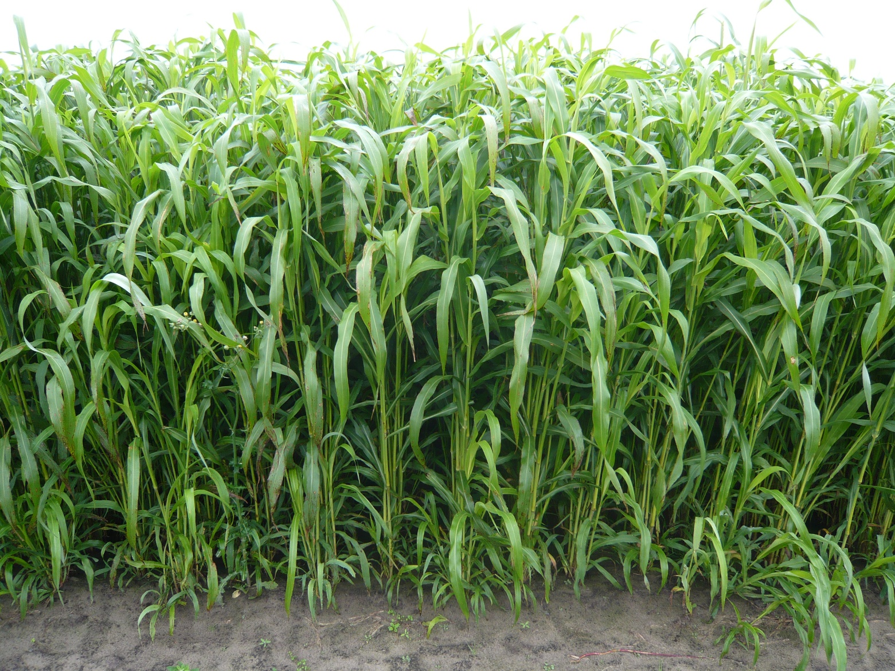
Soedangras (Sorghum sudanense)
Notes:
NIET VOOR PUBLICATIE
35

Slide 36
Soedangras (Sorghum sudanense)
kan op alle grondsoorten geteeld worden
zaaiperiode: vanaf half mei tot eind juli
zaaizaadhoeveelheid: 30 – 40 kg per hectare
zeer diepe en intensieve beworteling
heel gevoelig voor vorst
onkruidbestrijding is meestal niet nodig
Notes:
NIET VOOR PUBLICATIE
36

Slide 37
Soedangras (Sorghum sudanense)
totale droge stof productie: zeer hoog, er is
bovengronds tot 10 ton droge stof gemeten
verse massa: 70 ton per hectare of meer
stikstofbemesting:
  adviesgift: 30 tot 50 kg N per hectare
  gebruiksnorm per hectare: 60 kg N op klei,
  50 kg N op andere grondsoorten
Notes:
NIET VOOR PUBLICATIE
37

Slide 38
Soedangras en aaltjes
Soedangras wordt soms verkocht als groenbemester die aaltjes bestrijdt
in buitenlands onderzoek is vastgesteld dat bij vertering in de bodem een blauwzuurachtig gas ontstaat
dit gas kan aaltjes doden en wellicht ook (sommige) bodemschimmels en onkruiden
voor effectief omzettingsproces moet Soedangras ingewerkt worden tussen eind augustus en half september
Notes:
NIET VOOR PUBLICATIE
38

Slide 39
Soedangras en aaltjes
zeer sterke vermeerdering van wortellesieaaltjes
(Pratylenchus penetrans)
waardplantstatus voor stengelaaltjes en trichodoriden (Trichodorus, Paratrichodorus soorten) is onbekend
Notes:
NIET VOOR PUBLICATIE
39

Slide 40
Soedangras en aaltjes
Soedangas: heel goede waardplant voor P. penetrans
  tijdens teelt neemt de besmetting van dit aaltje daardoor (zeer) sterk toe
  na inwerken zou de besmetting moeten dalen (biofumigatie effect)
  als het effect na inwerken tegenvalt, dan neemt de besmetting door Soedangras niet af, maar toe!
vermeerdering van meerdere andere aaltjessoorten door Soedangras is onbekend
Soedangras telen ter bestrijding van
aaltjes is daarom zeer riskant
Notes:
NIET VOOR PUBLICATIE
40

Slide 41
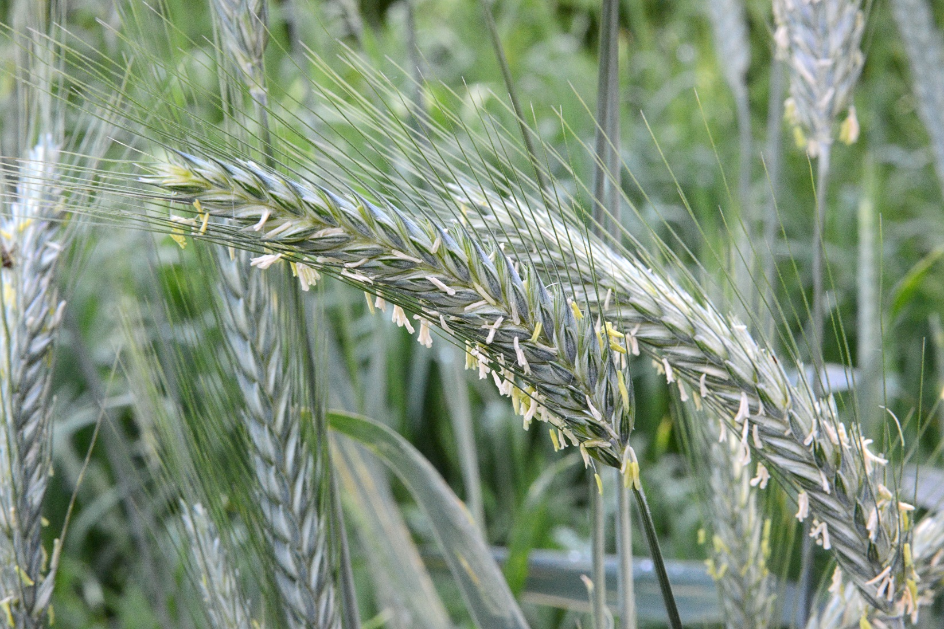
Triticale
bron wikipedia
Notes:
NIET VOOR PUBLICATIE
41

Slide 42
Triticale
kan op alle grondsoorten geteeld worden
zaaiperiode: begin september tot half november
zaaizaadhoeveelheid: 80 - 120 kg per hectare
intensieve beworteling (zonder storende lagen
tot 100 cm diepte)
niet gevoelig voor vorst
Notes:
NIET VOOR PUBLICATIE
42

Slide 43
Triticale
onkruidbestrijding is meestal niet nodig, eventueel zijn tegen breedbladige onkruiden diverse herbiciden beschikbaar
droge stof productie: geen informatie
stikstofbemesting:
  gebruiksnorm per hectare: 60 kg N op klei,
  50 kg N op andere grondsoorten
  niet toegestaan bij “stikstof vanggewas” na mais
kan gebruikt worden in mengsels
Notes:
NIET VOOR PUBLICATIE
43

Slide 44
Triticale en aaltjes
Sterke vermeerdering van het M. naasi
Matige vermeerdering van M. chitwoodi en van P. penetrans
Vermeerdering trichodoriden is onbekend
Notes:
NIET VOOR PUBLICATIE
44

Slide 45
Triticale en bodemschimmels
Slechte vermeerdering van Verticillium dahliae
Notes:
NIET VOOR PUBLICATIE
45

